Slide 1
Epreuve E4 – Introduction à mon parcours
Nael Haddadi

Slide 2
Programme
Introduction
Mon parcours académique
Mon entreprise d’alternance
Mon rôle et mes missions
Ce que j’ai appris
Conclusion

Slide 3

Introduction

Slide 4
Qui suis-je ?

Slide 5
Mon parcours académique

Slide 6
Mon parcours académique - Mes études avant le BTS SIO
Première générale : 2019-2020
Options Mathématiques, Physique-Chimie
et SVT.
Terminale Générale : 2020-2021
Option Mathématiques, Physique-Chimie
Et mathématiques expertes - Python
- Algorithmie

Slide 7
Mon parcours académique - Mes études avant le BTS SIO
Licence SESI – Sciences Exactes et Sciences de l’ingénieur : 2021-2022
Mécanique
Physique
Licence MIASHS – Mathématiques et Informatiques appliquées aux sciences humaines et sociales, option Sciences Cognitives : 2022 – 2023
Mathématiques
Neurosciences
Python

Slide 8
Présentation du BTS SIO
BTS SIO – Gaston Berger (Lille)
Deux options : SISR ou SLAM
Rythme d’alternance : 1 semaine d’entreprise, 1 semaine de cours
Bon accompagnement pour trouver une alternance

Slide 9
Mon parcours académique - Mon choix du BTS SIO option SLAM en alternance
Pourquoi ce choix ?
Plus professionnalisant
Plus en adéquation avec mon projet professionnel
Ouvert à l’alternance
Compétences Acquises
- Algorithmie
Programmation orienté objet, gestions de base de données, gestion de projets, cybersécurité..
Plusieurs projets stimulants (MarieTeam, atelier de pentesting…)

Slide 10
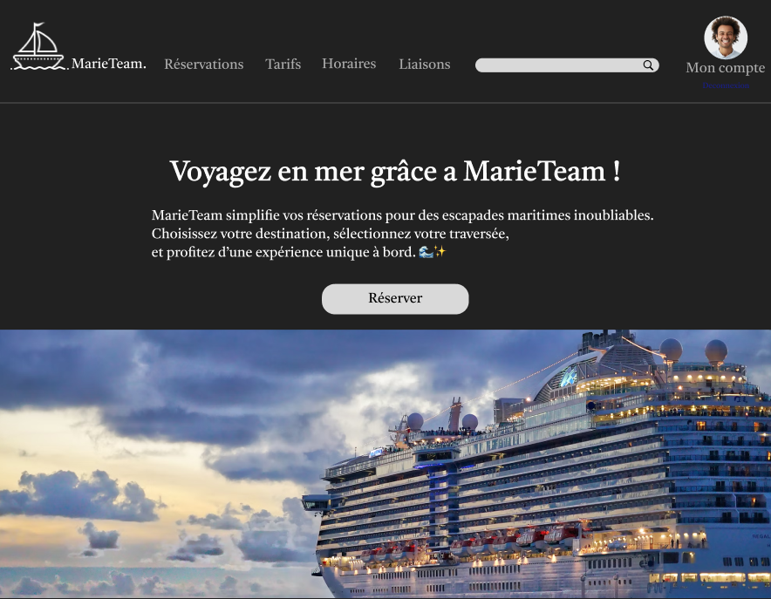
Le projet le plus important de mon BTS - MarieTeam
MarieTeam
Application web de réservation de trajet maritimes
Décomposé en 2 projets distincts :
Application Web pour les réservations
Application en client lourd pour générer des PDF

Slide 11
Mon sujet de veille technologique
Pour mon sujet de veille technologique, j’ai choisi la place de l’IA dans le monde des développeurs

Slide 12
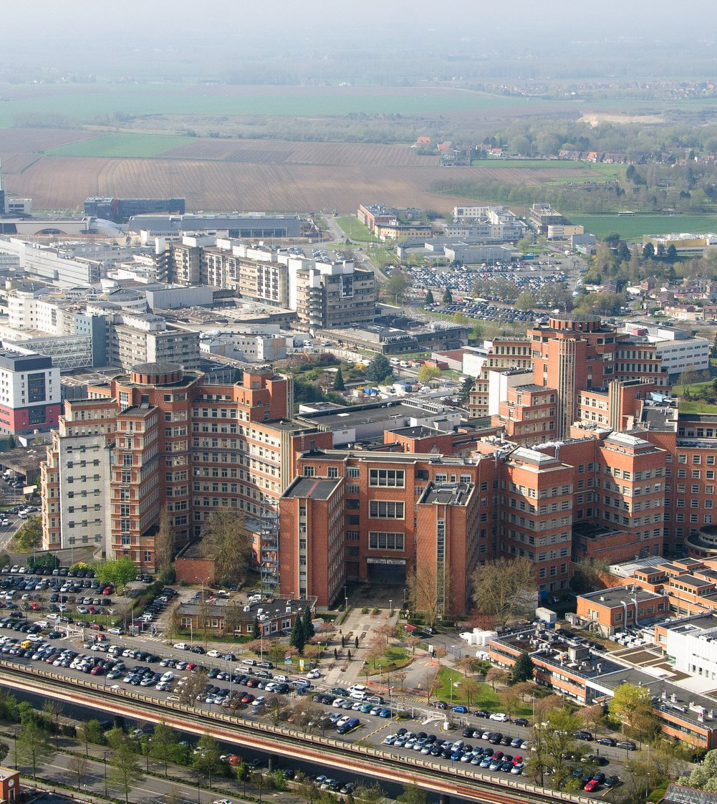

Mon entreprise d’accueil

Slide 13
Mon entreprise d’accueil – CHU de Lille
Bâtiment de la DRN (Direction des ressources numériques)
Tutrice : Magali Verschelde
Equipe : Responsables des applications (30 personnes)
Secteur d’activité : activités hospitalières

Slide 14
Mon rôle et mes missions
- Assistant Applicatif sur deux applications critiques du CHU :
Sillage Dossier Patient et Sillage RDV
Dans la sous-équipe des responsables d’applications Sillage (4 personnes)
Mais j’ai également porté la casquette de développeur.
Mes missions en tant qu’assistant applicatif :
1 – Recette des applications.
2 – Gestion des incidents

Slide 15
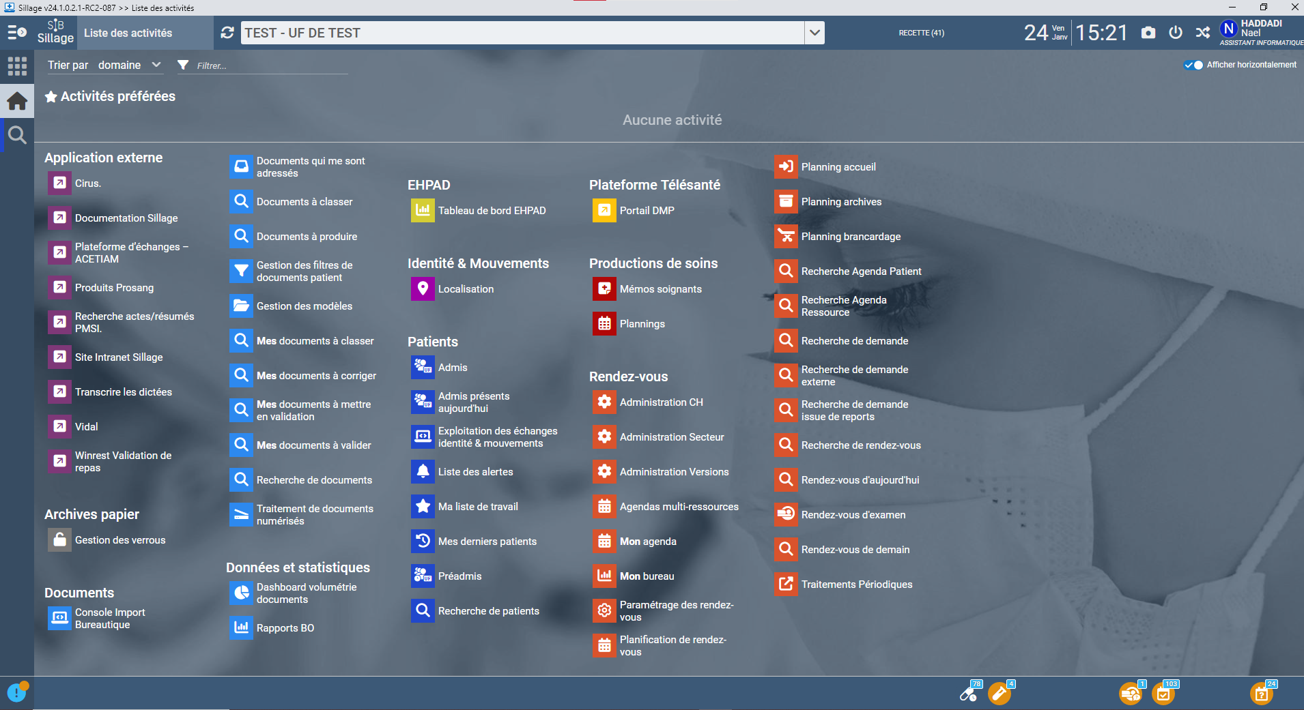
Qu’est-ce que c’est, Sillage ?
Sillage est une application en client lourd centralisant le dossier des patients ainsi que ses rendez-vous.
Développé par le SIB – Editeurs de logiciels

Slide 16
Mon rôle et mes missions
Mes missions en tant que développeur
1 – Développer d’un outil de prévisionnel d’activité et des charges à destination de l’équipe
2 – Développer la partie administrateur en C# pour ma tutrice

Slide 17
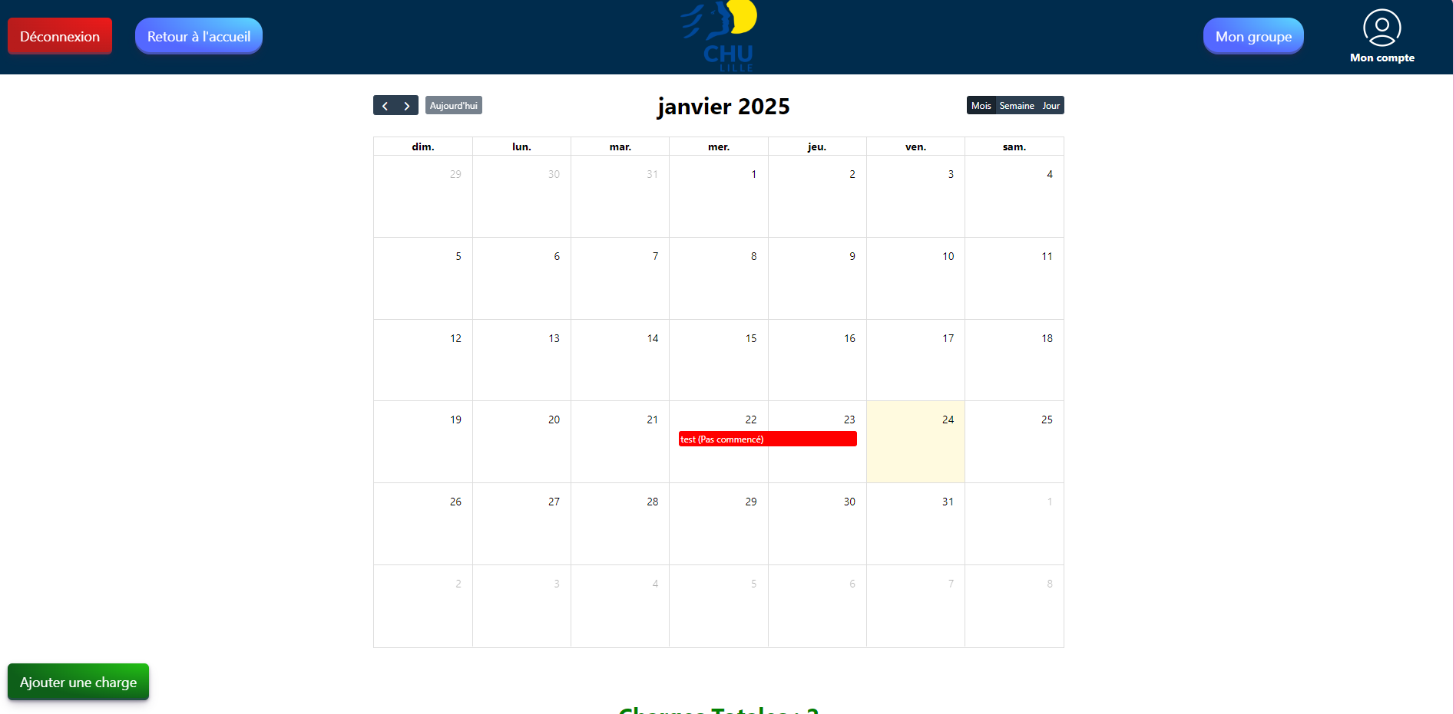
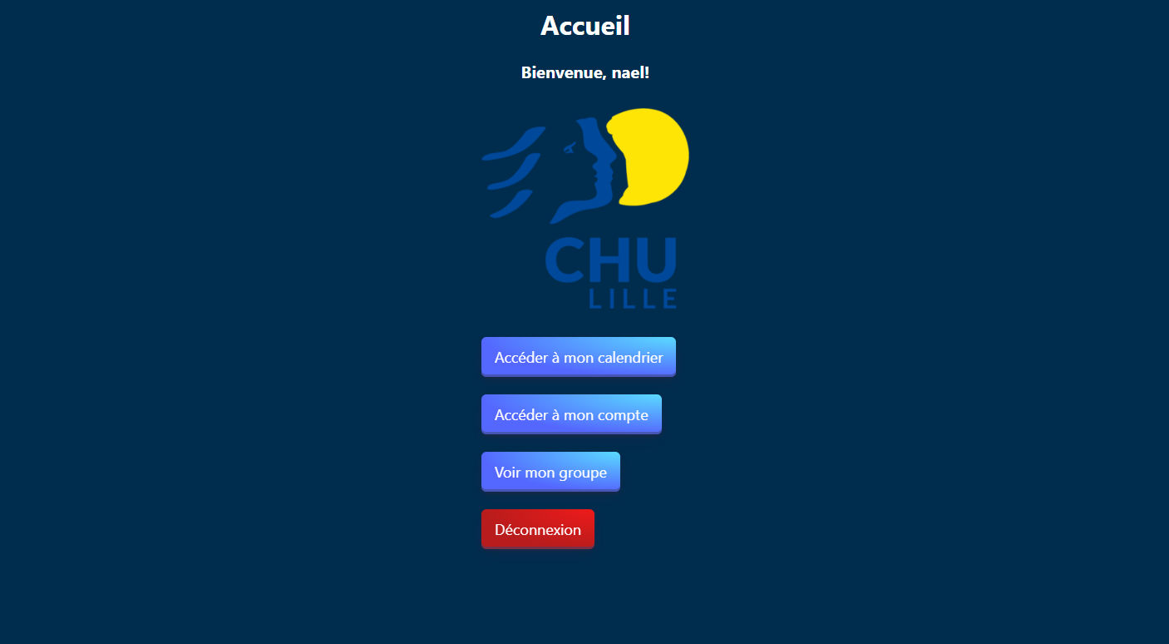
Mon projet de programmation au CHU
Planiftâches
Application servant au prévisionnel d’activité et des charges à destination de l’équipe

Slide 18
Ce que j’ai appris
Techniquement :
Maitrise de langages : PHP, JavaScript, C#
Gestions de bases de données : Looping, PhpMyAdmin, MySQL
Bonnes pratiques grâce a la cybersécurité
Programmation orienté objet
Professionnellement :
Travail en équipe et communication dans une entreprise
Gestion du temps en fonction des deadlines
Autonomie et adaptabilité
Le métier d’assistant applicatif

Slide 19
Merci
Lien vers mon portfolio :
https://nael-haddadi.vercel.app/

